Slide 1
Система трекинга
местоположений
Выполнил студент РК9-11М Смирнов В. С.
Научный руководитель Урусов А. В.

Slide 2
Цель работы
Разработка системы трекинга местоположений на основе современных технологий получения геопозиции на мобильных устройствах на базе ОС Android.
Исследование энергопотребления приложения, определяющего геопозицию, и его оптимизация.

Slide 3
Предпроектное исследование

Slide 4
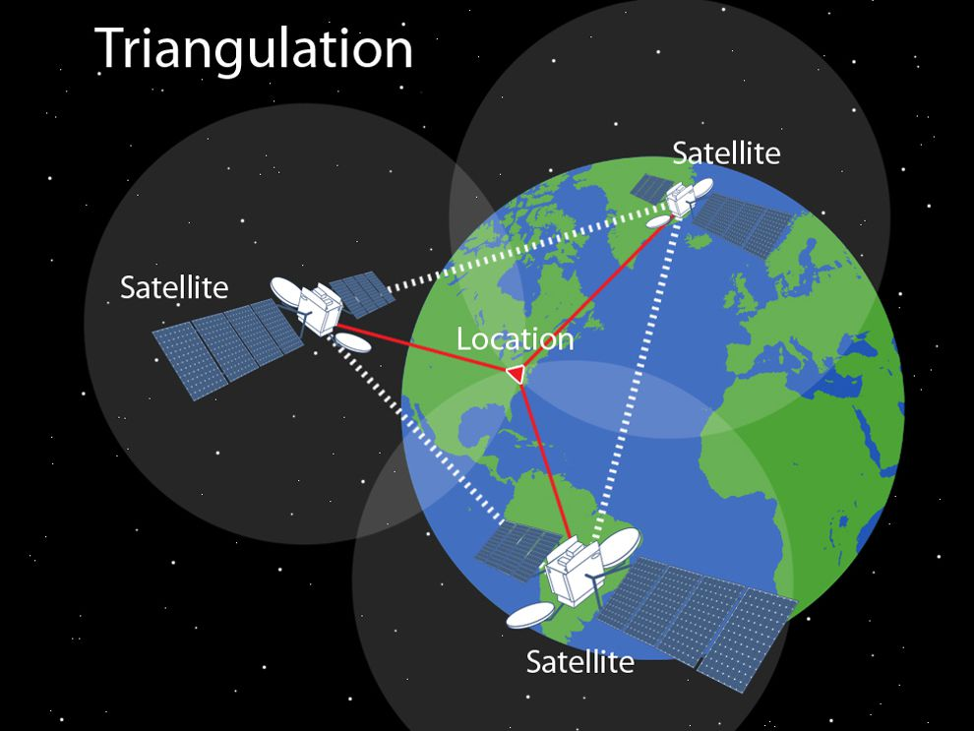

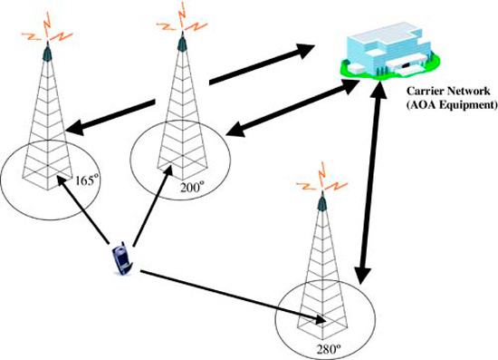
Способы определения местоположения
GPS
Базовые станции радиотелефонной связи
Wi-Fi сети

Slide 5
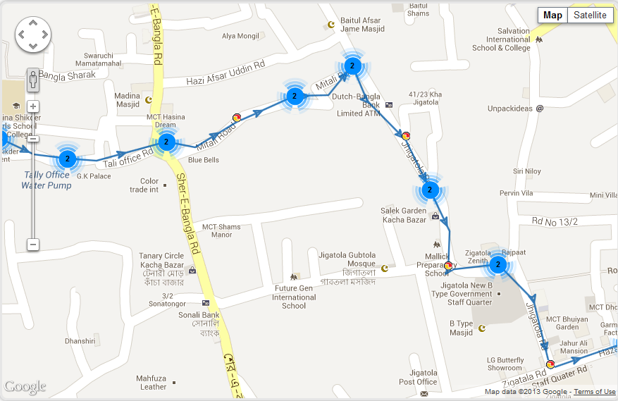
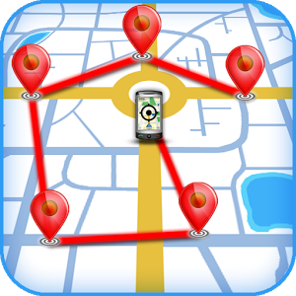
Роль систем трекинга местоположений

Slide 6
Концептуальное проектирование

Slide 7
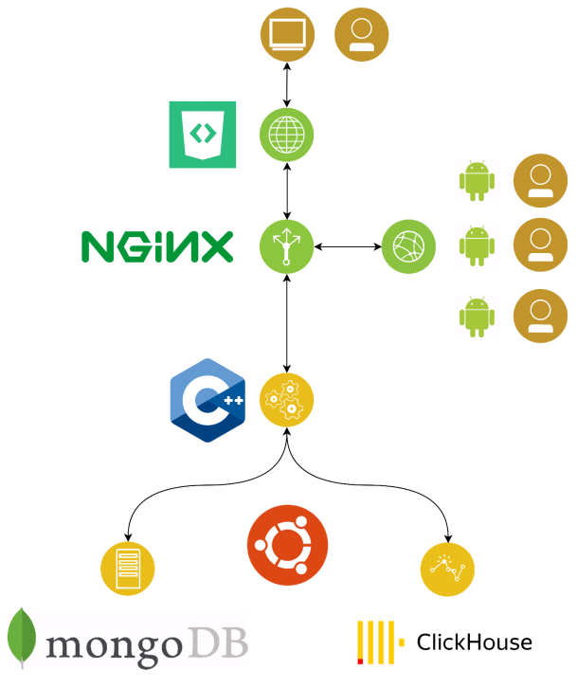
Архитектура системы
Web-сервер
Web-приложение
Android-приложение
Nginx
mongoDB
ClickHouse

Slide 8
Техническое проектирование

Slide 9
Web-сервер
Методы API:
/api/signup POST
/api/session POST
/api/session GET
/api/session DELETE
/api/log POST
/api/track GET
/api/friends POST
/api/friends DELETE
/api/areas POST
/api/areas DELETE
C++
POCO C++ libraries
HTTP
REST API
Clickhouse C++ library
mongoDB C++ library

Slide 10
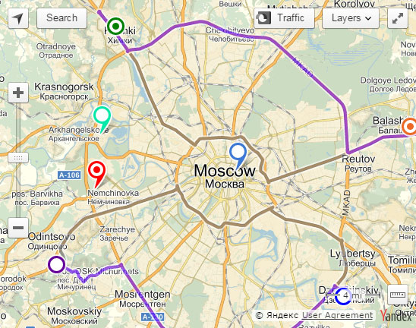

Web-приложение
JavaScript
Material Design
Yandex.Maps API

Slide 11
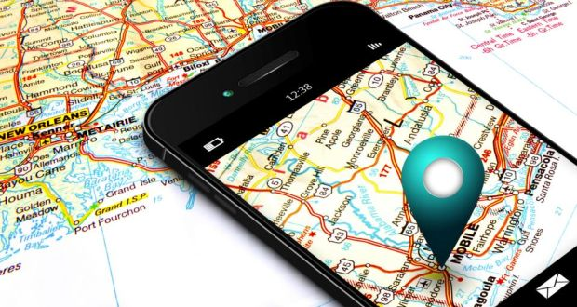

Android приложение
Выполняет роль трекера
Material Design

Slide 12
Исследовательская часть

Slide 13
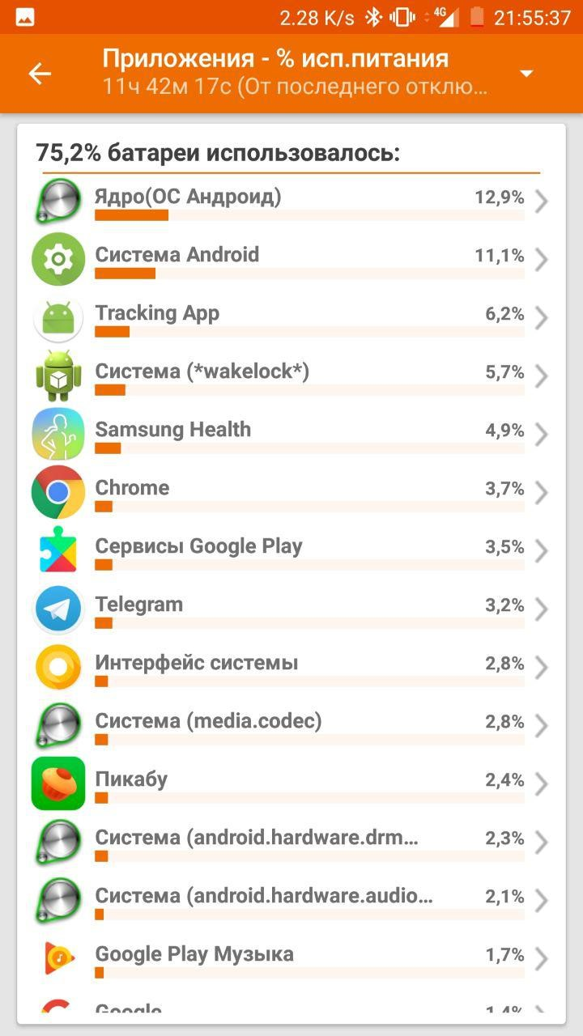
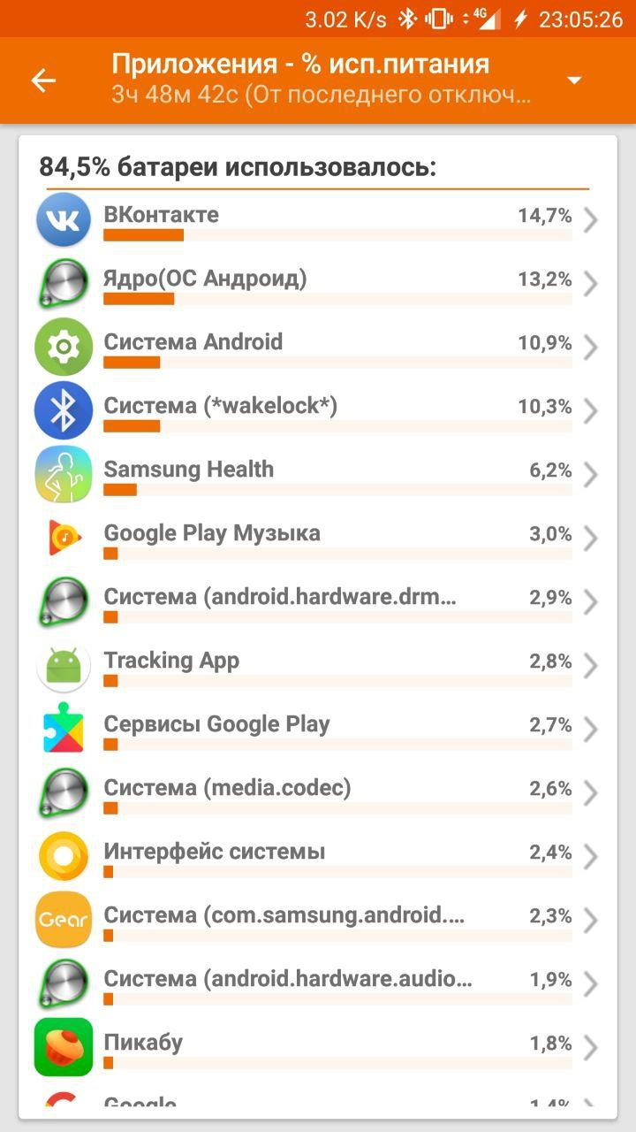
Проблема энергоэффективности
Интервал 10 секунд
Интервал 30 секунд

Slide 14
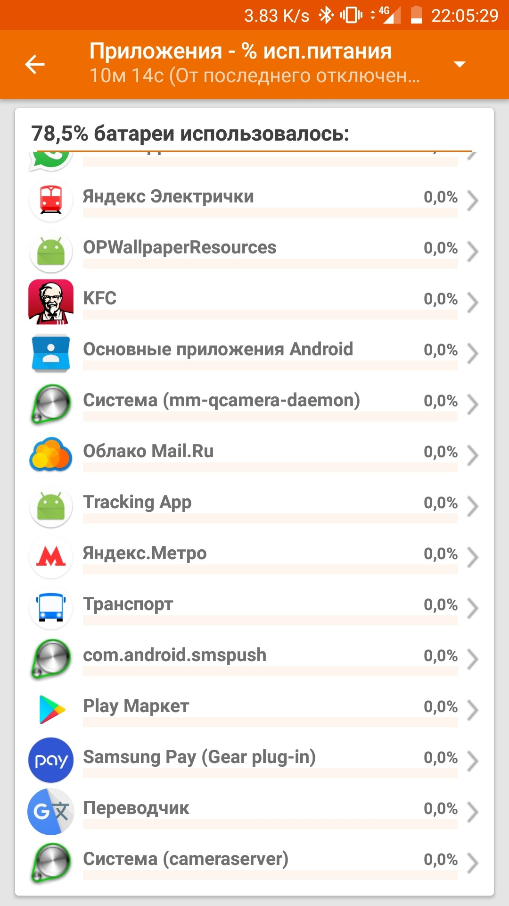
Динамический интервал запросов
Интервал зависит от того, стоит ли пользователь на месте или движется.
Чем дольше пользователь стоит на месте, тем больше становится интервал

Slide 15
Результаты

Slide 16
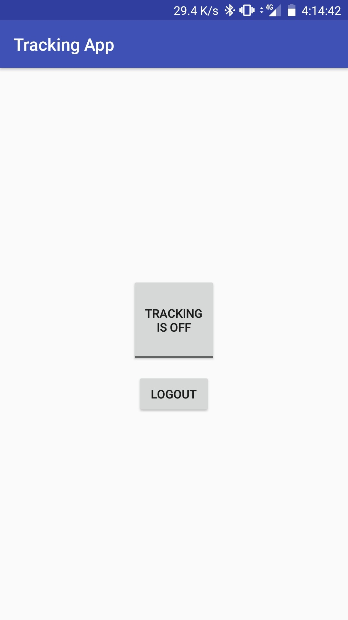
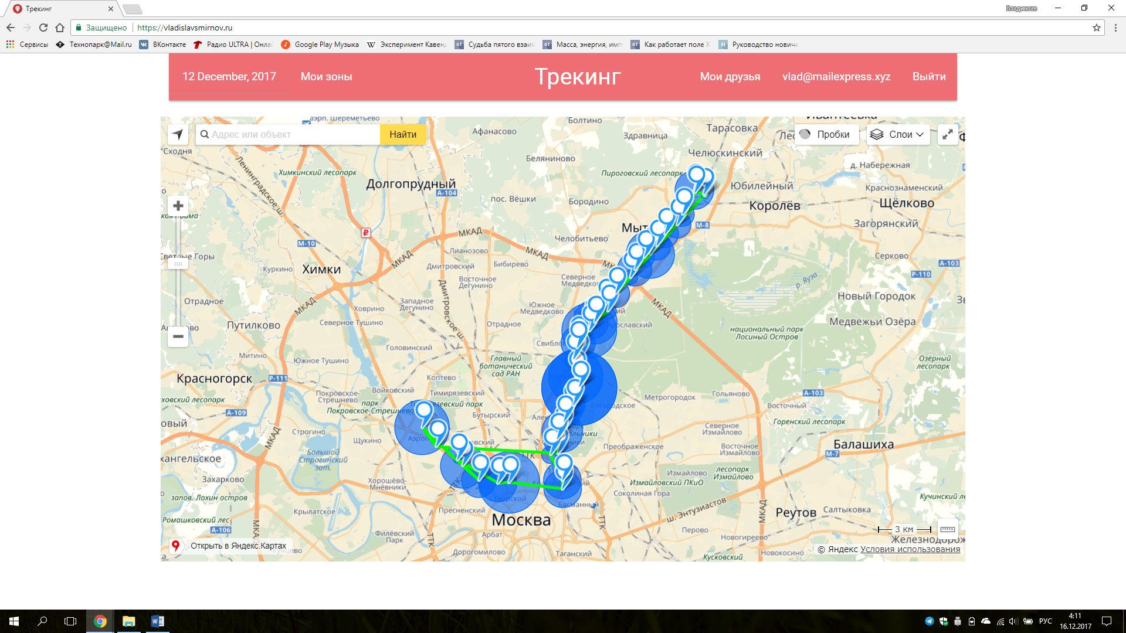
Система трекинга

Slide 17
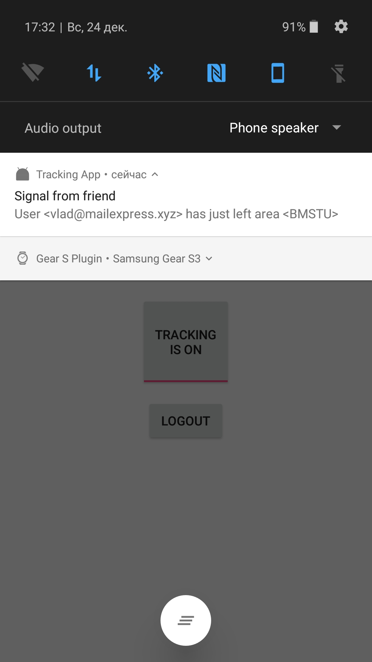
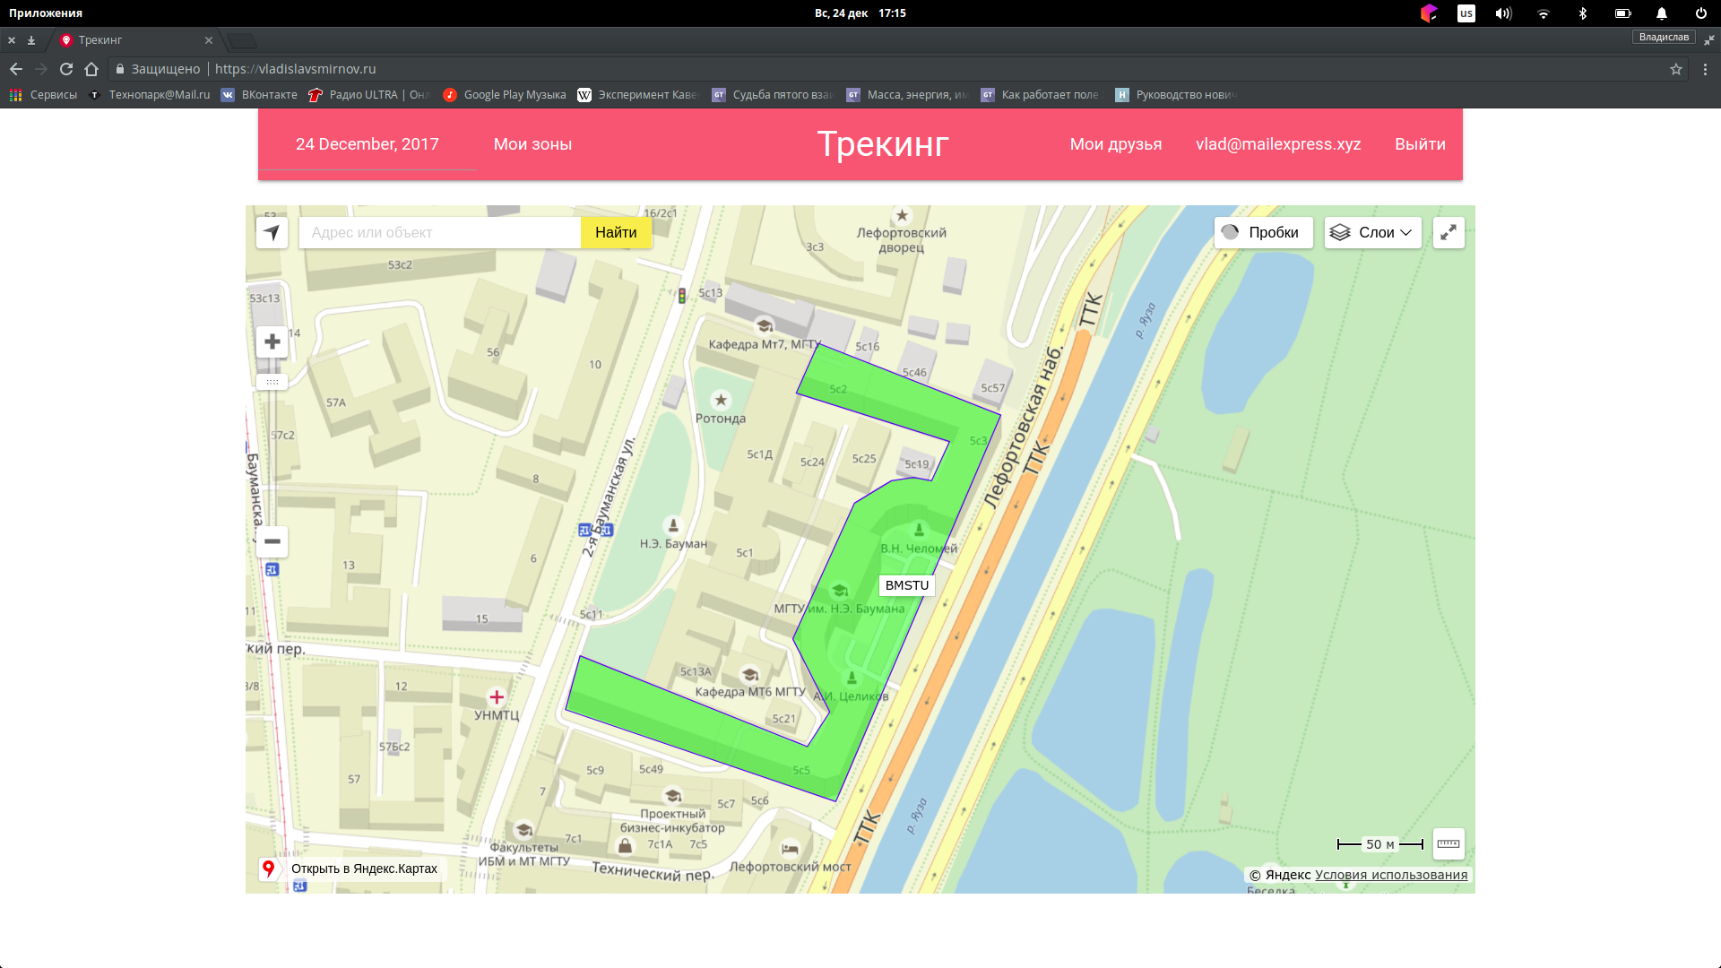
Разрешенные зоны на карте

Slide 18
Спасибо за внимание

